Slide 1
Przykład implementacji API REST-owego w ASP.NET Core

Slide 2
Co to jest REST?
Styl architektoniczny oparty o transfer Zasobów (inaczej: Reprezentacji, Encji)
Styl architektoniczny
REST Constraints
Separacja klient – srewer
Bezstanowość
Cache-owalność
Spójny interfejs
Warstwowość

Slide 3
Zasoby
https://{adres-serwera}/{kolekcja}/{id}/{elements}
kolekcja liczba mnoga – orders
id – unikalny identyfikator
element – element podrzędny – positions
Przykłady zasobów
/orders – lista zamówień
/orders/qw123 – szczegóły zamówienia
/orders/qw123/positions – lista elementów zamówienia
/orders/qw123/positions/12 – szczegóły elementu

Slide 4
Podstawowe metody HTTP
GET – pobiera zasób
POST – tworzy zasób
PUT – modyfikuje zasób
DELETE – usuwa zasób
OPTIONS – informacje o zasobie (np. liczbę dozwolonych operacji)

Slide 5
Cechy metod HTTP, Odpowiedzi metod HTTP
Idempotentność (idempotent) – wielokrotne wykonanie żądania ma taki samefekt jak jednokrotne
Bezpieczeństwo (safe) – wywołanie nie powoduje skutków ubocznych w systemie
GET – idempotenta i bezpieczna; odpowiedź 200 OK + Body
POST - nieidempotenta i niebezpieczna; odpowiedź 201 Created + Location
PUT - idempotenta i niebezpieczna; 201 Accepted lub 204 No content
DELETE - idempotenta i niebezpieczna; 204 No content
OPTIONS - idempotenta i bezpieczna 200 OK + Body

Slide 6
Grupy kodów odpowiedzi
20x – wszystko dobrze
30x – zapytaj gdzie indziej
40x – błąd klienta
50x – błąd serwer

Slide 7
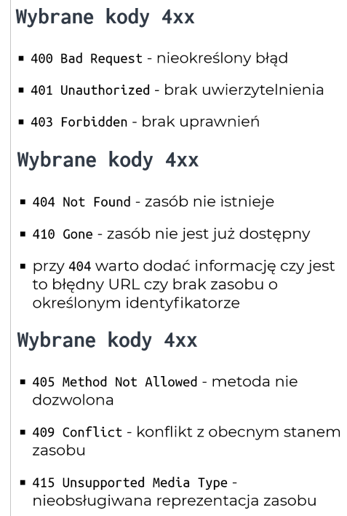
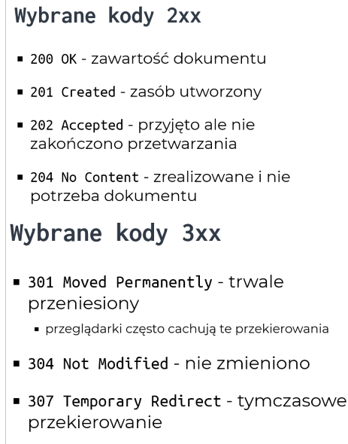
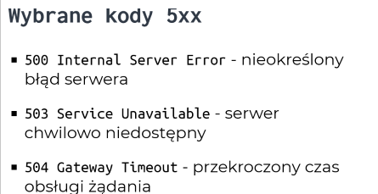
Grupy kodów odpowiedzi

Slide 8
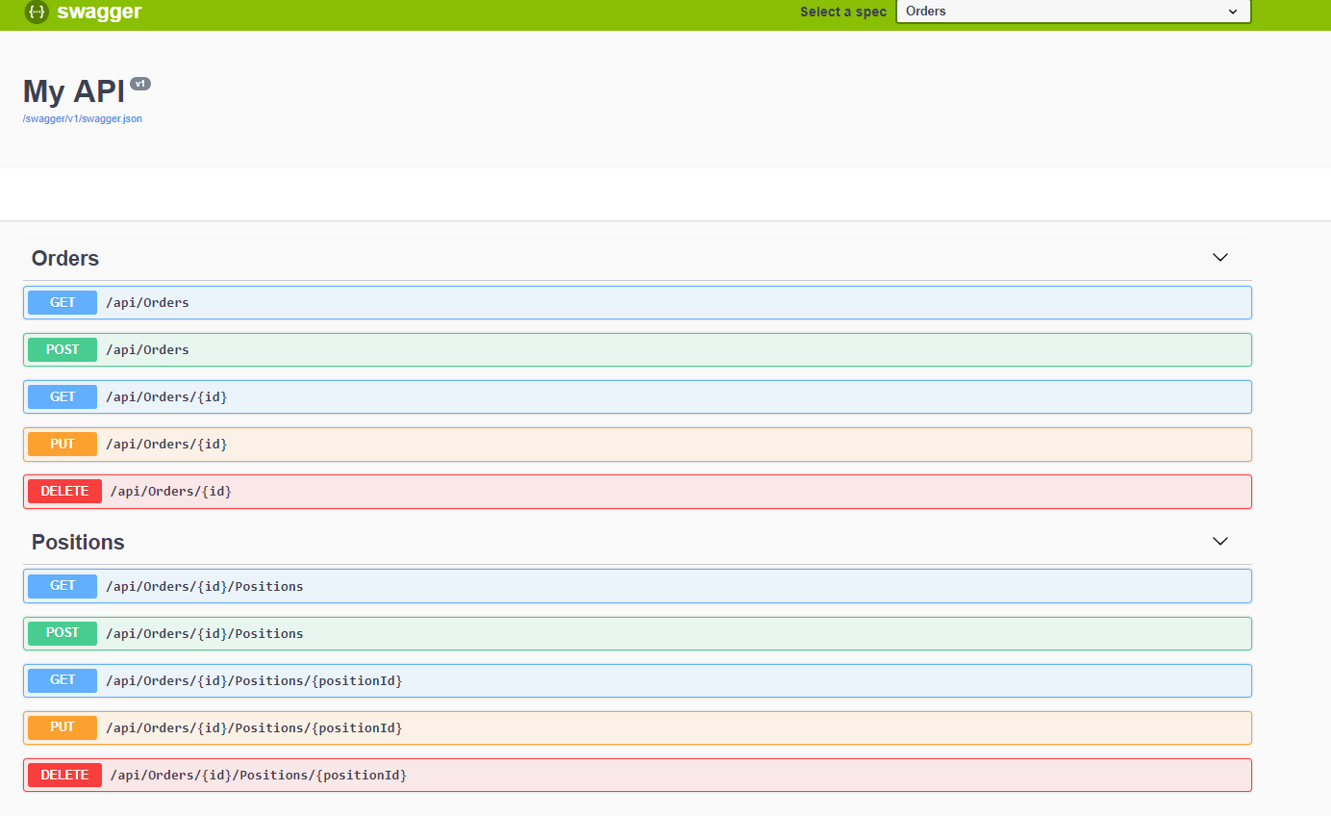
Dokumentowanie i klient REST API
Swagger

Slide 9
Koncepty ASP.NET Core-a
Na podstawie https://docs.microsoft.com/en-us/aspnet/core/web-api/?view=aspnetcore-3.1
2 Modele
Web apps
Razor pages
MVC
Blazor
Web API apps
REST w ASP.NET Core

Slide 10
Koncepty ASP.NET Core-a
Na podstawie https://docs.microsoft.com/en-us/aspnet/core/web-api/?view=aspnetcore-3.1
Startup
Host
Dependency Injection
Middelware
Configuration, Options
Routing
Logging
Environment
Controllers, Action
…

Slide 11
Podstawy architektury aplikacji
Odpowiedzialności warstw: API, Domain, DAL, Web
Wzorce architektoniczne: Kontener IoC, Repozytorium, REST
Architektura Warstwowa
Architektura Hexagonalna
Architektura Systemowa, Aplikacyjna, Wdrożeniowa

Slide 12
Zadania
Utworzenie projektów Web i DAL
Utworzenie kontrolera, repozytorium z interfejsem, rejestracja implementacji i interfejsu repozytorium w kontenerze IoC
Dopięcie Swagger-a
Implementacja REST-a
Utworzenie modeli pod zasób zamówienia (Orders): ViewModele, DBOsy, kod mapowania między modelami
Skonfigurowanie routingu
Użycie metod GET, POST, PUT, DELETE, w kontrolerze i metod pomocniczych zawracających wyniki, oraz informujących o sukcesie requesta bądź nie; async / await
Walidacja ViewModelu
Utworzenie analogicznego endpointa REST-owego pod zasób pozycje zamówienia (Positions)

